Slide 1
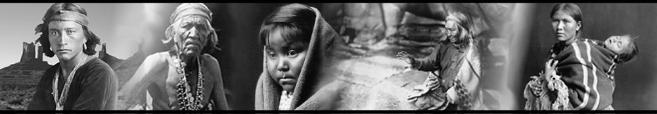
Los Navajos
Arizona

Slide 2
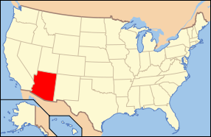
Historia de Arizona
España ha dominado Arizona desde 1539, antes de cederla a México, que es independiente desde 1821.
27 años después, Estados Unidos se apoderó de ella tras la guerra entre Estados Unidos y México.
Finalmente, el 14 de febrero de 1912, Arizona se unió oficialmente a la Unión como el estado miembro número 48.

Slide 3
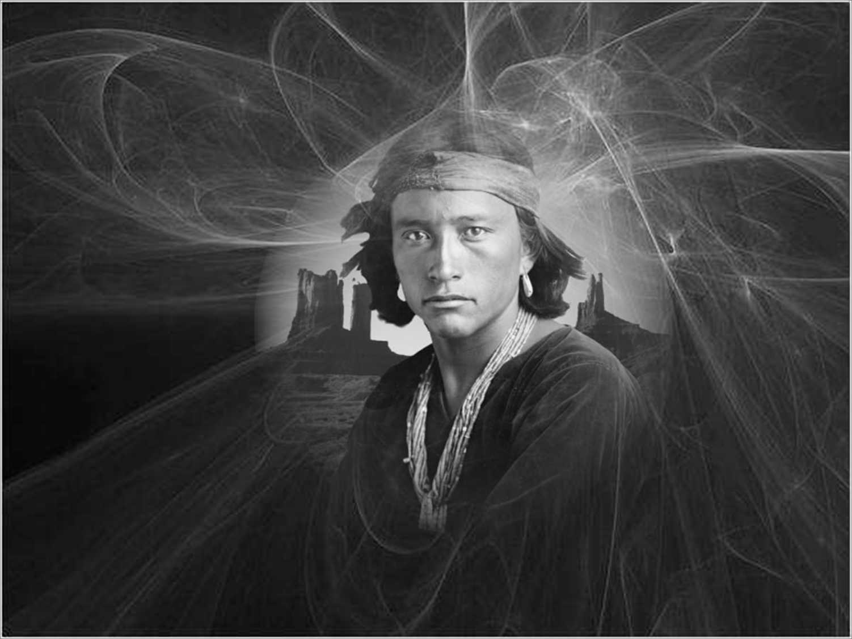
Los navajos viven en los Estados Unidos, en reservas en el noreste de Arizona y áreas adyacentes de Nuevo México y Utah. Están estrechamente relacionados con los apaches.

Slide 4
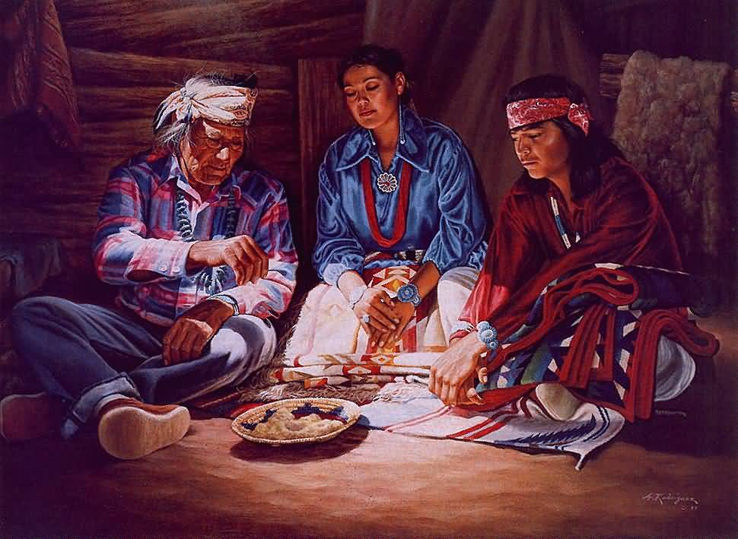

Slide 5
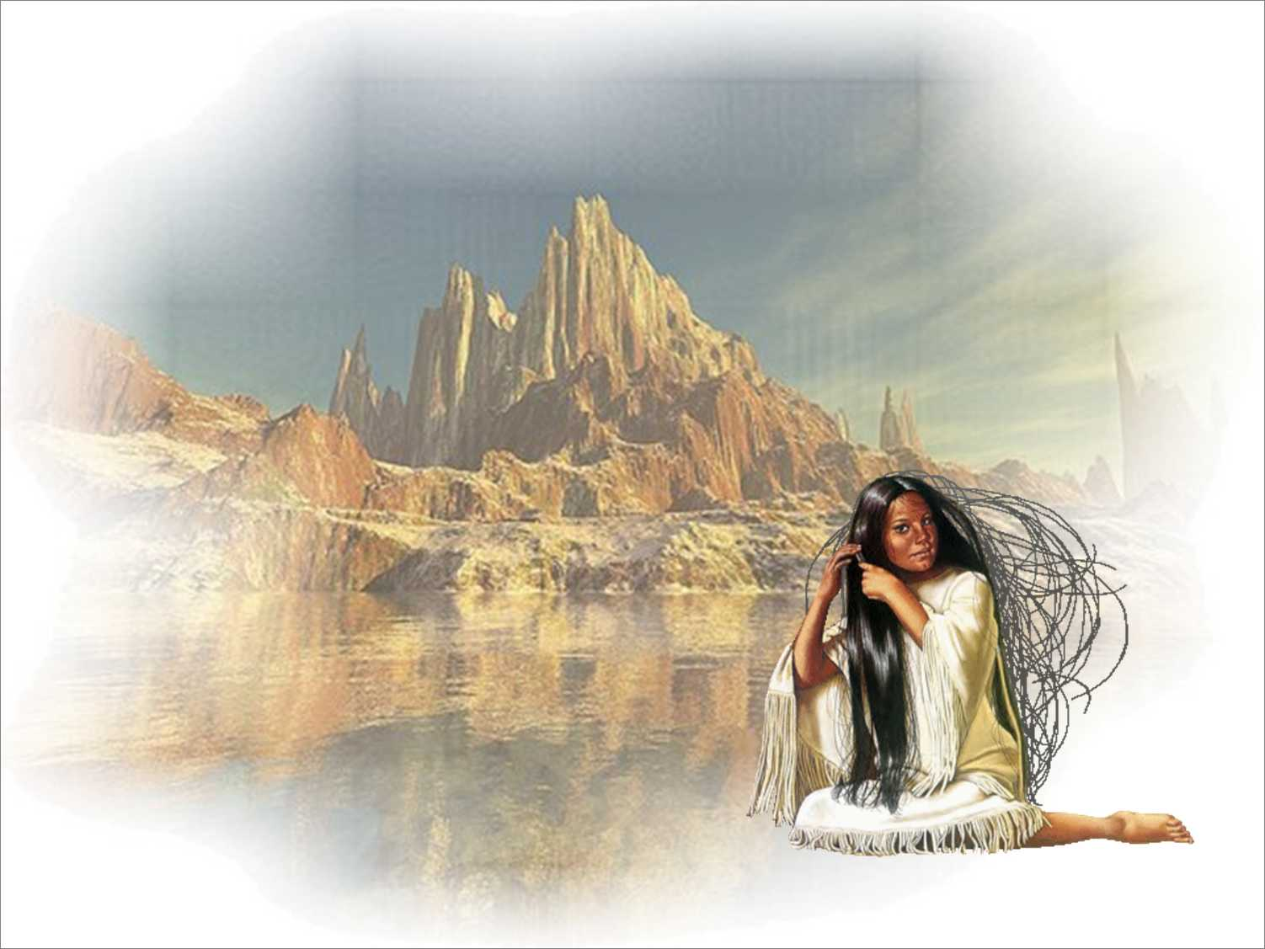

Slide 6


Slide 7
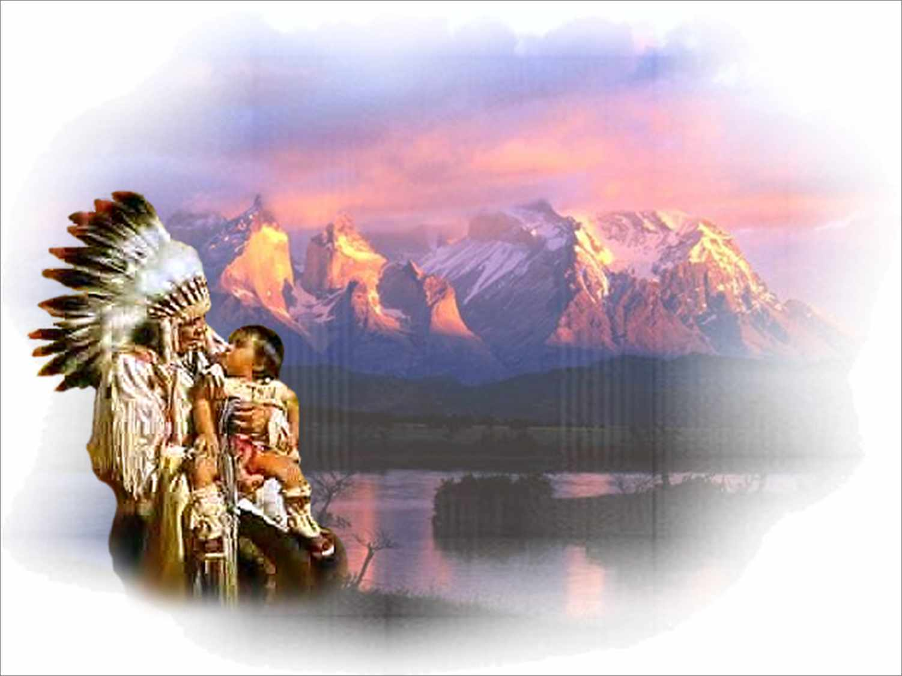

Slide 8
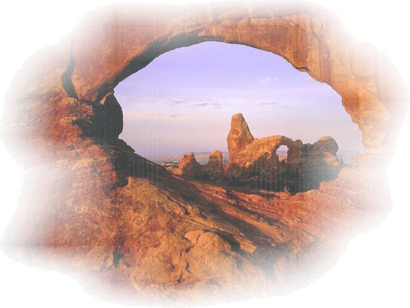
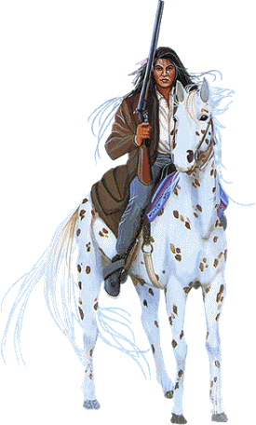

Slide 9
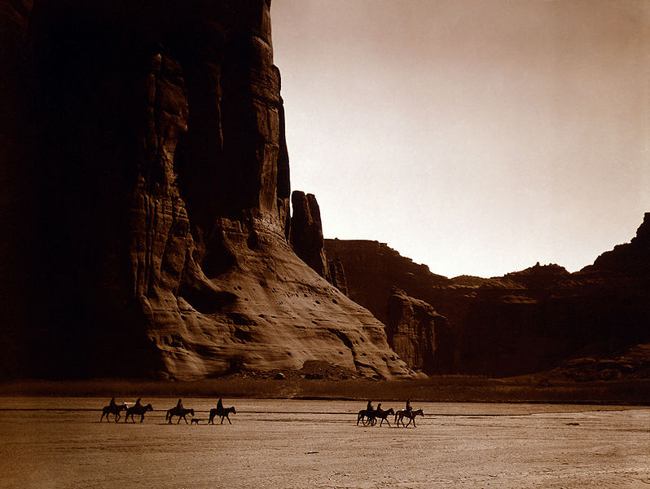
Parque Nacional del Gran Cañón
En el sureste de Estados Unidos, en el estado de Arizona, el Parque Nacional del Gran Cañón alberga uno de los fenómenos más llamativos del planeta.
Una falla gigantesca, erosionada durante milenios por el tumultuoso río Colorado; un barranco que se extiende a lo largo de casi 450 kilómetros y alcanza una profundidad máxima de 2000 metros.
Es el desfiladero más grande del mundo.

Slide 10
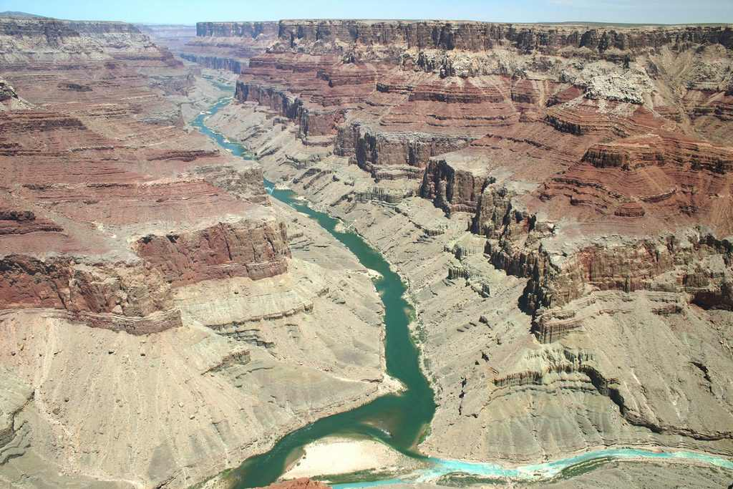

Slide 11
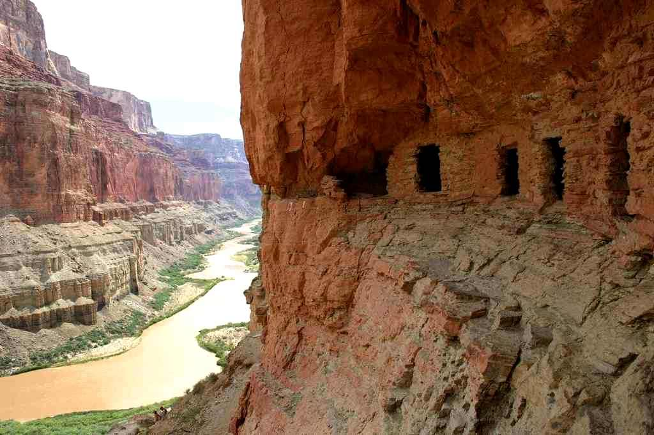

Slide 12
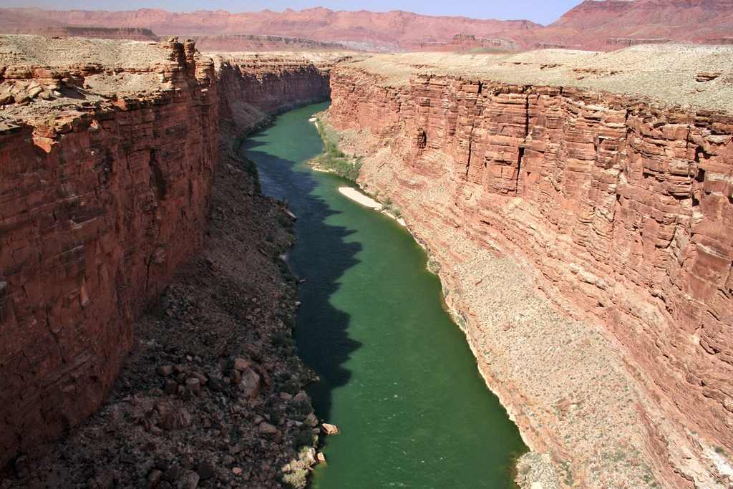

Slide 13
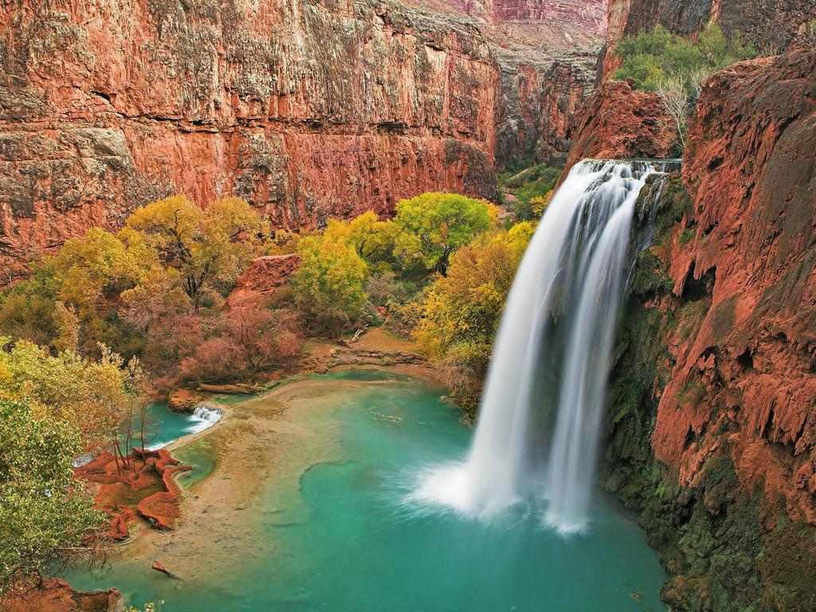

Slide 14
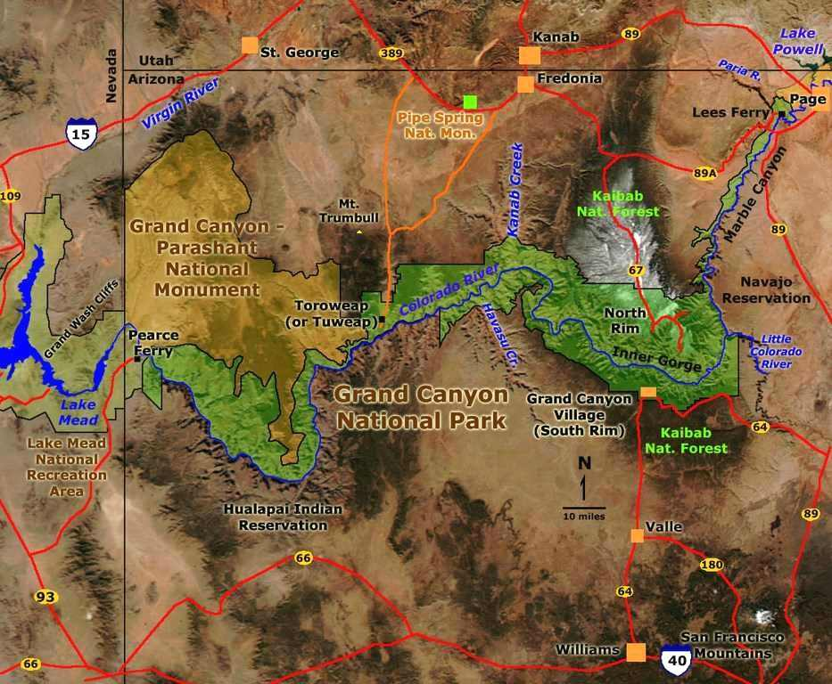

Slide 15
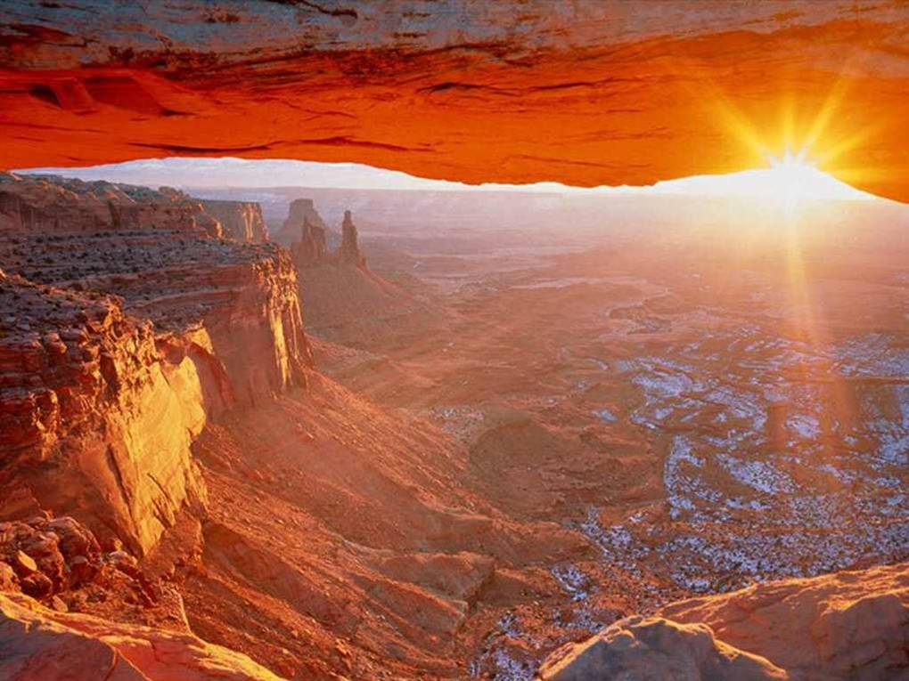

Slide 16
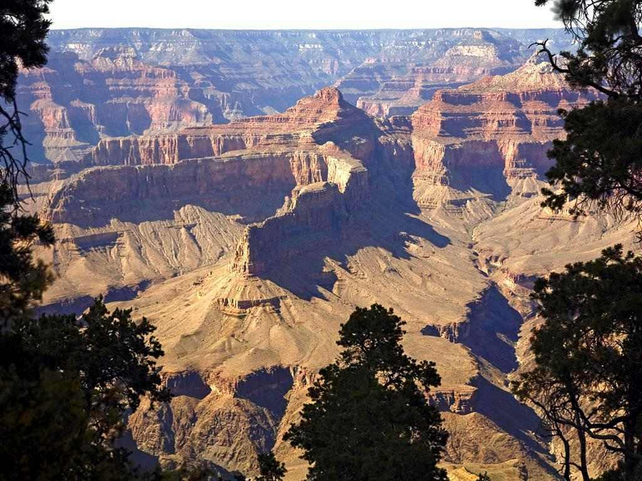

Slide 17
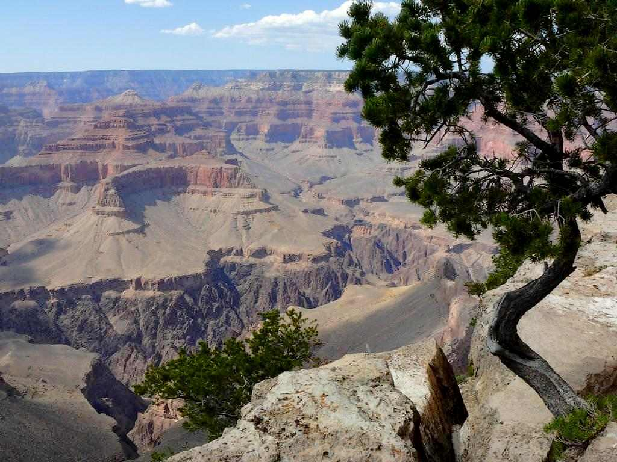

Slide 18
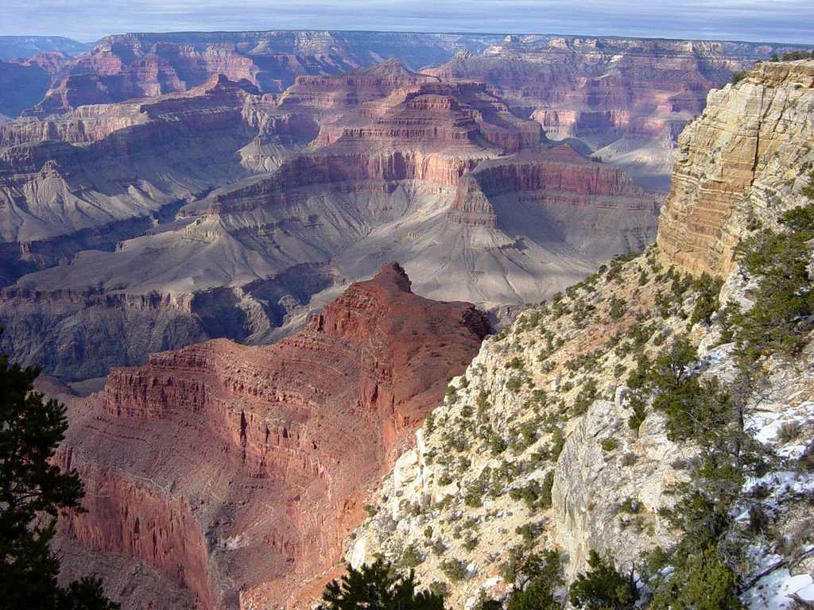

Slide 19
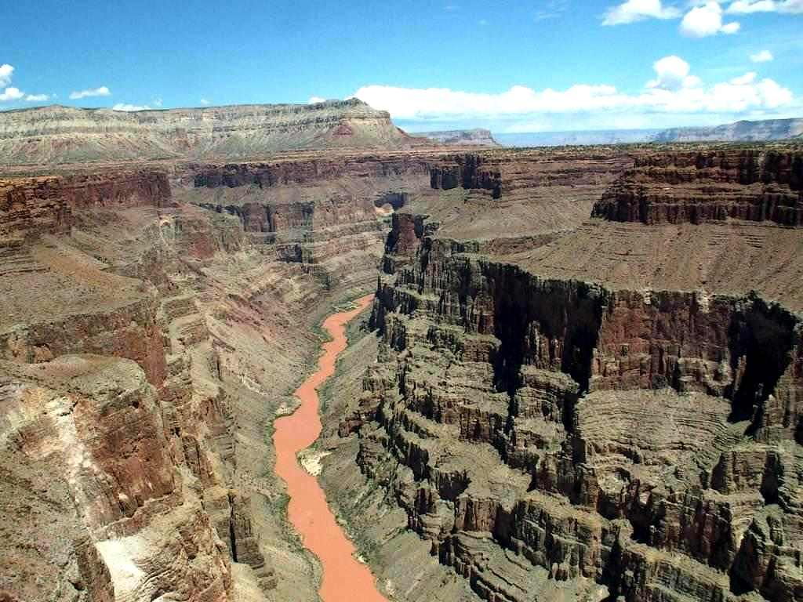

Slide 20
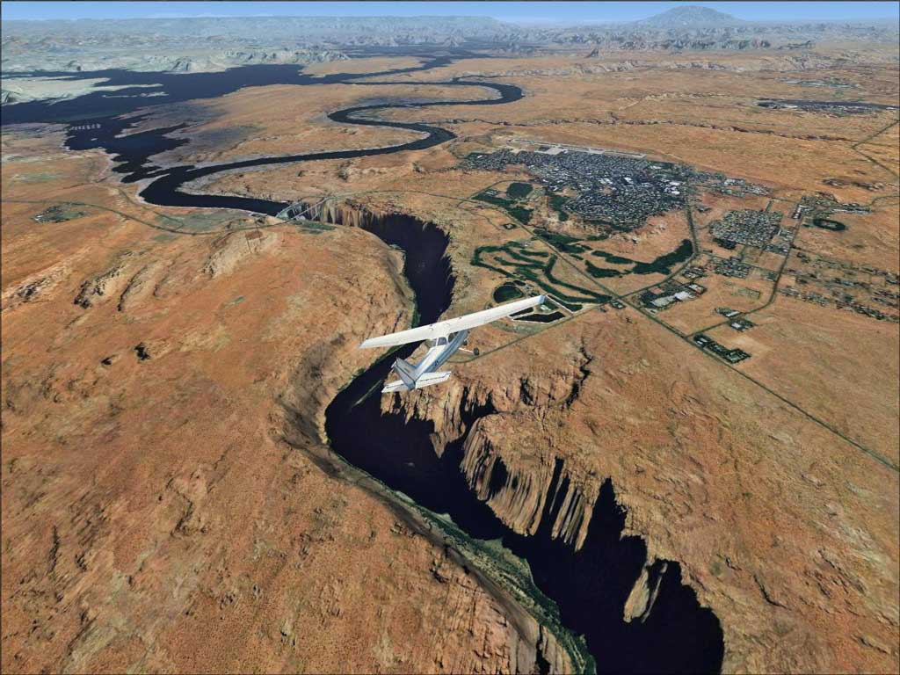

Slide 21
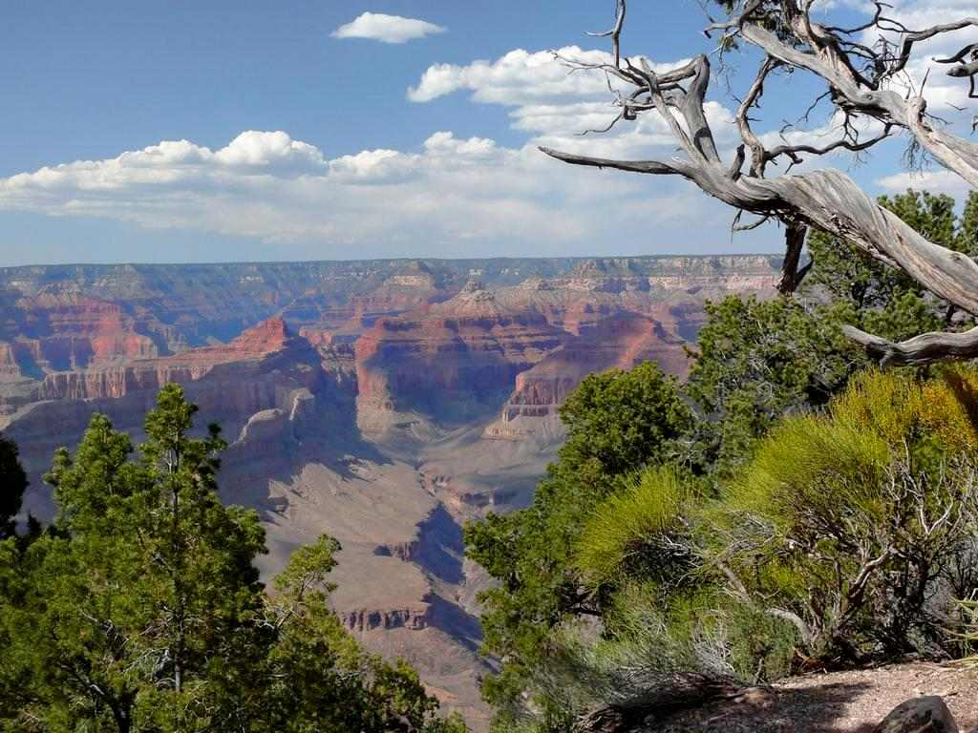

Slide 22
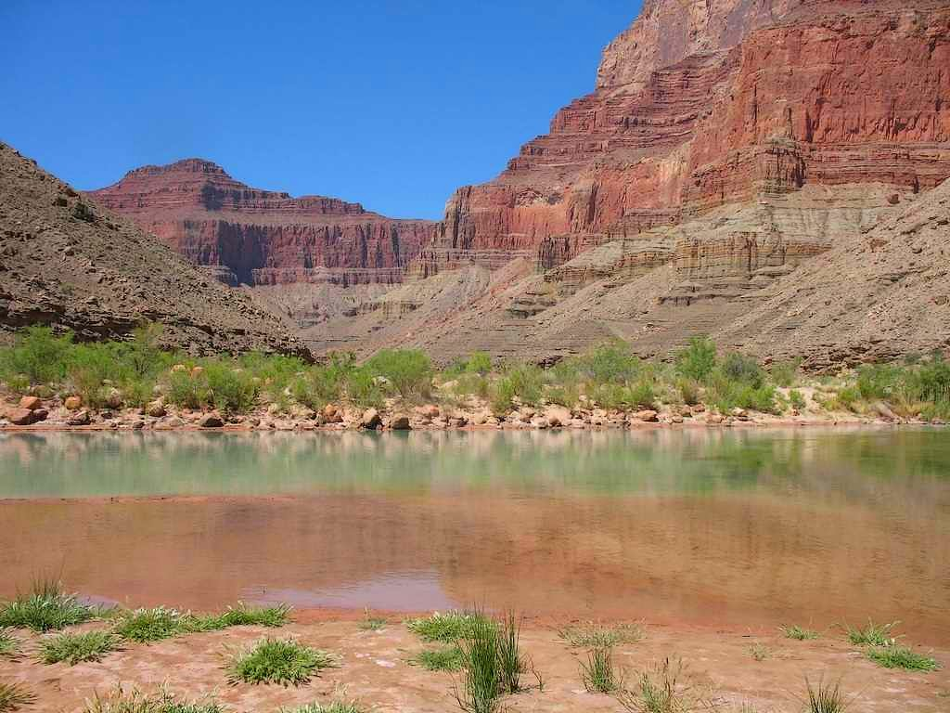

Slide 23
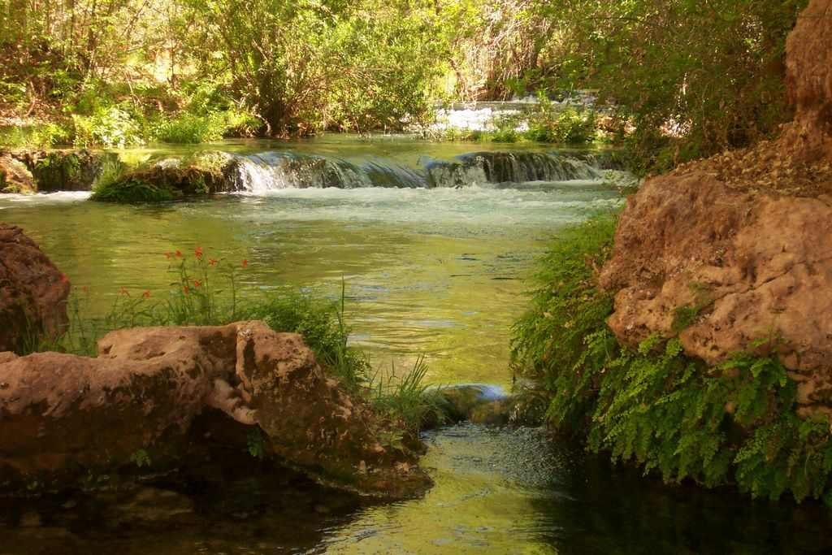

Slide 24
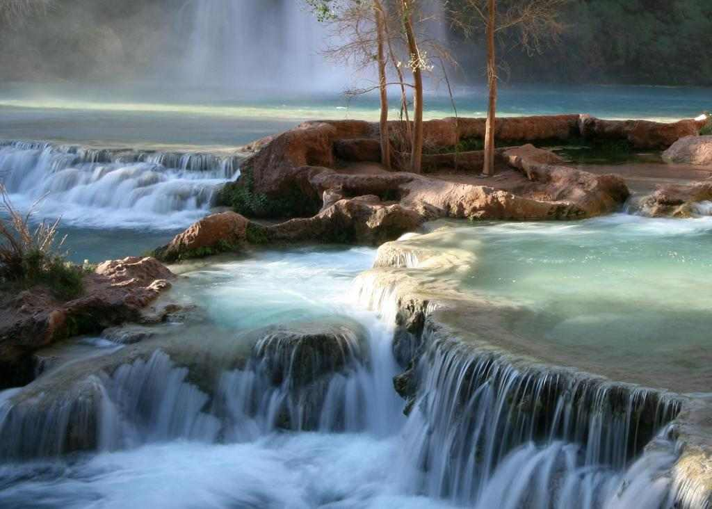

Slide 25
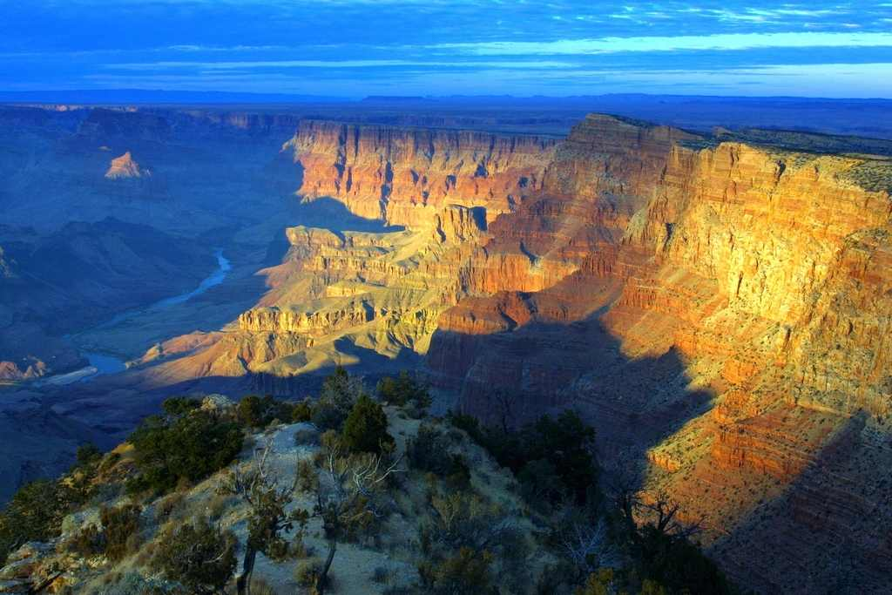

Slide 26
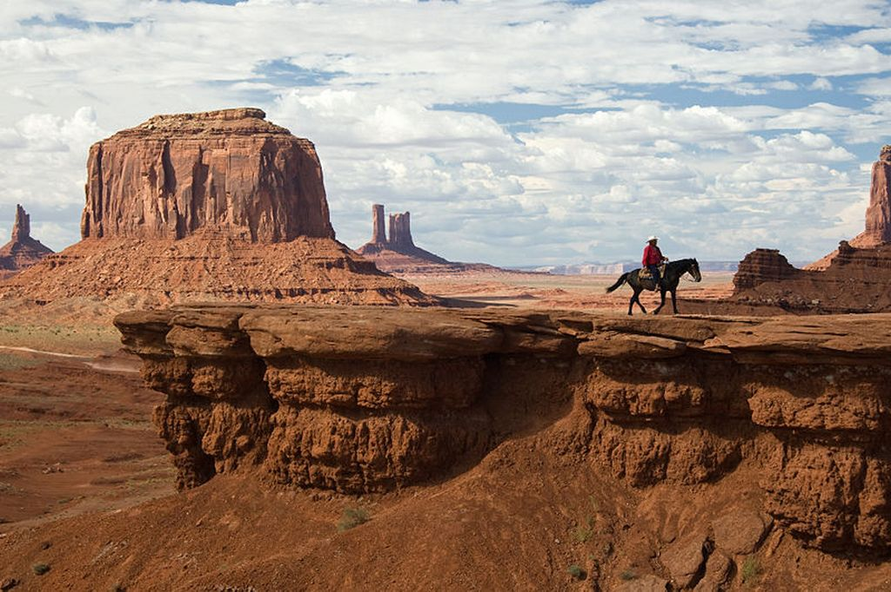

Slide 27
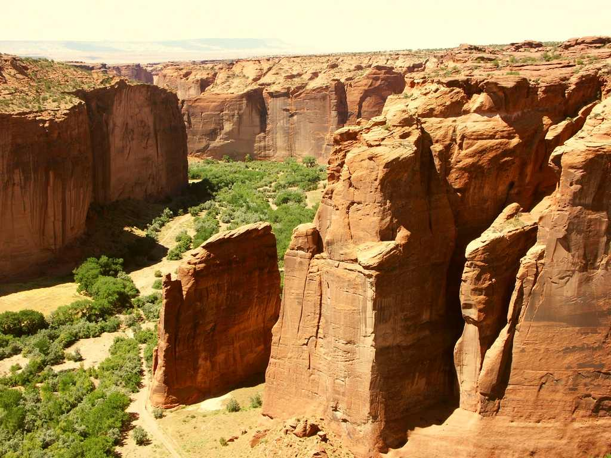

Slide 28
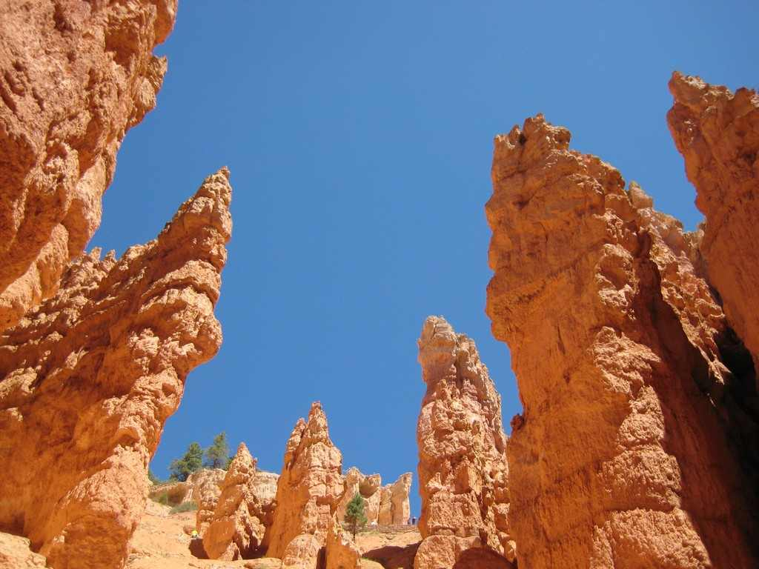

Slide 29
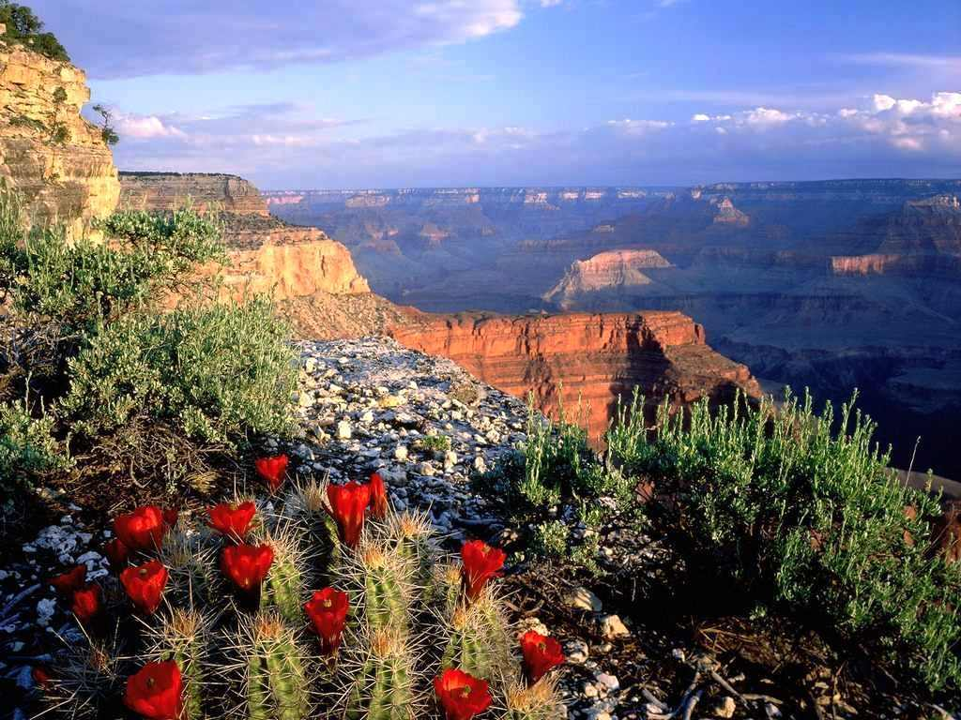

Slide 30
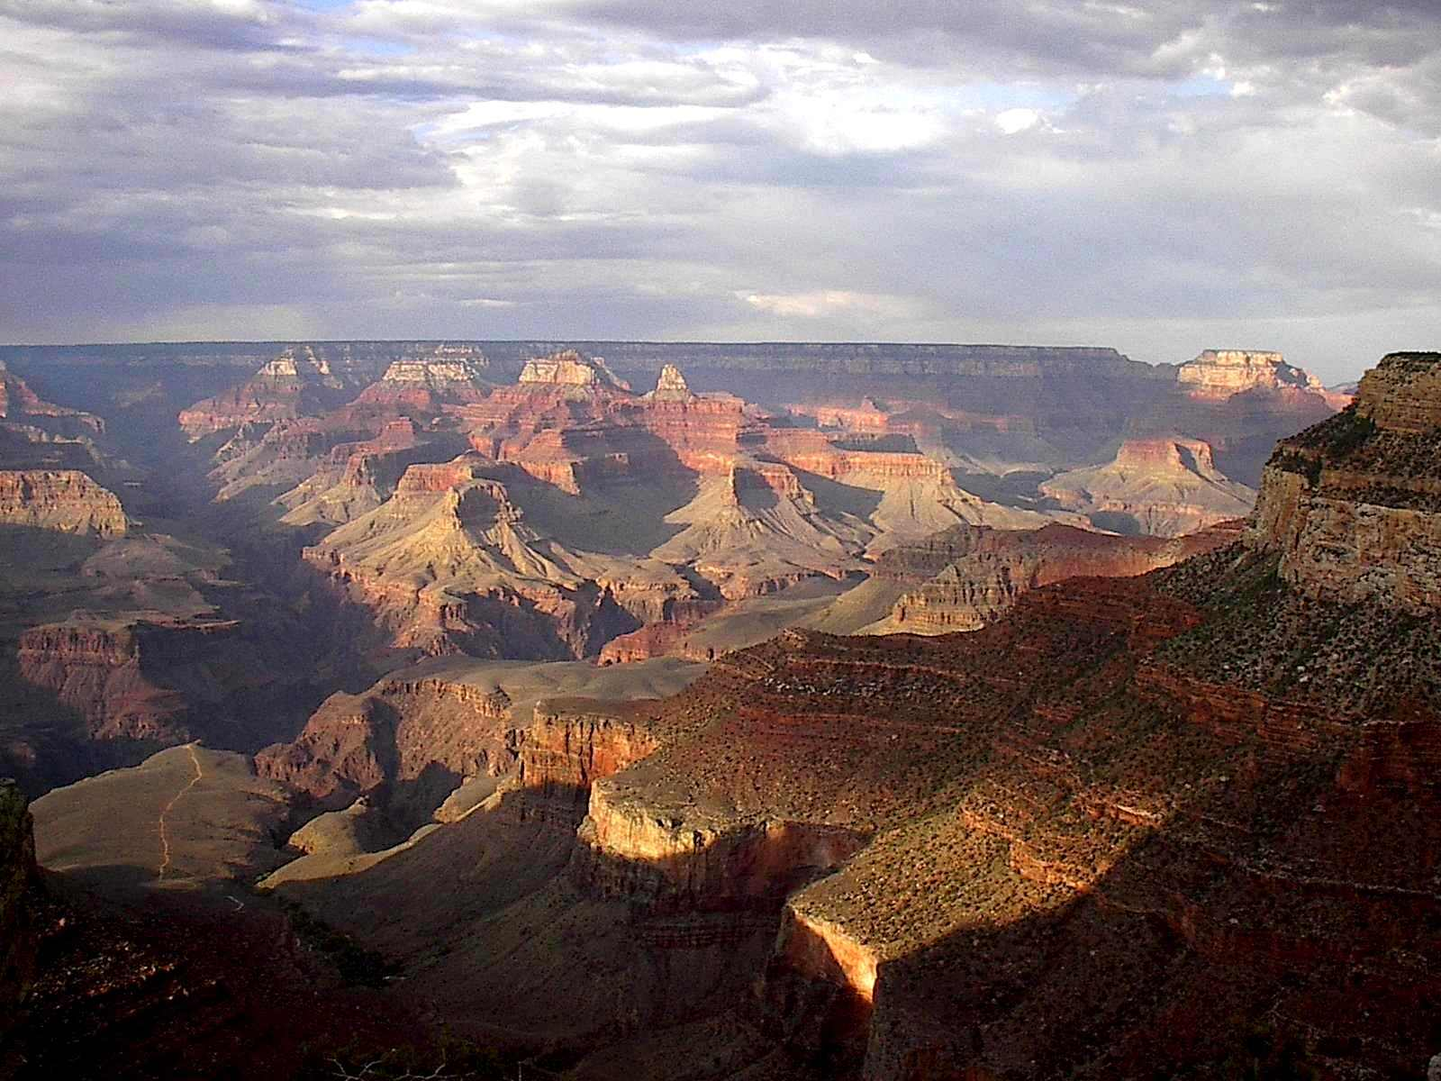

Slide 31
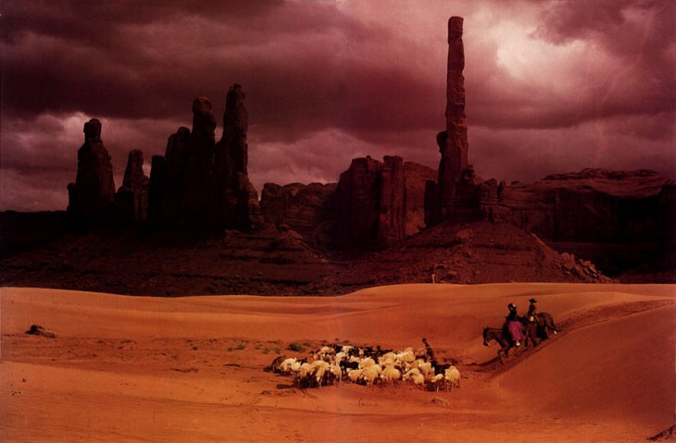

Slide 32
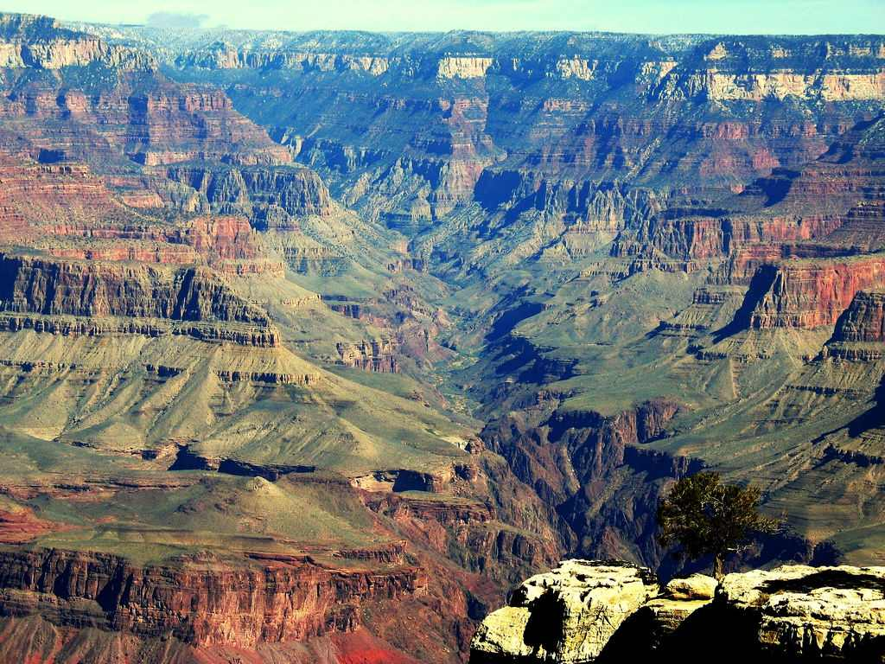

Slide 33


Slide 34
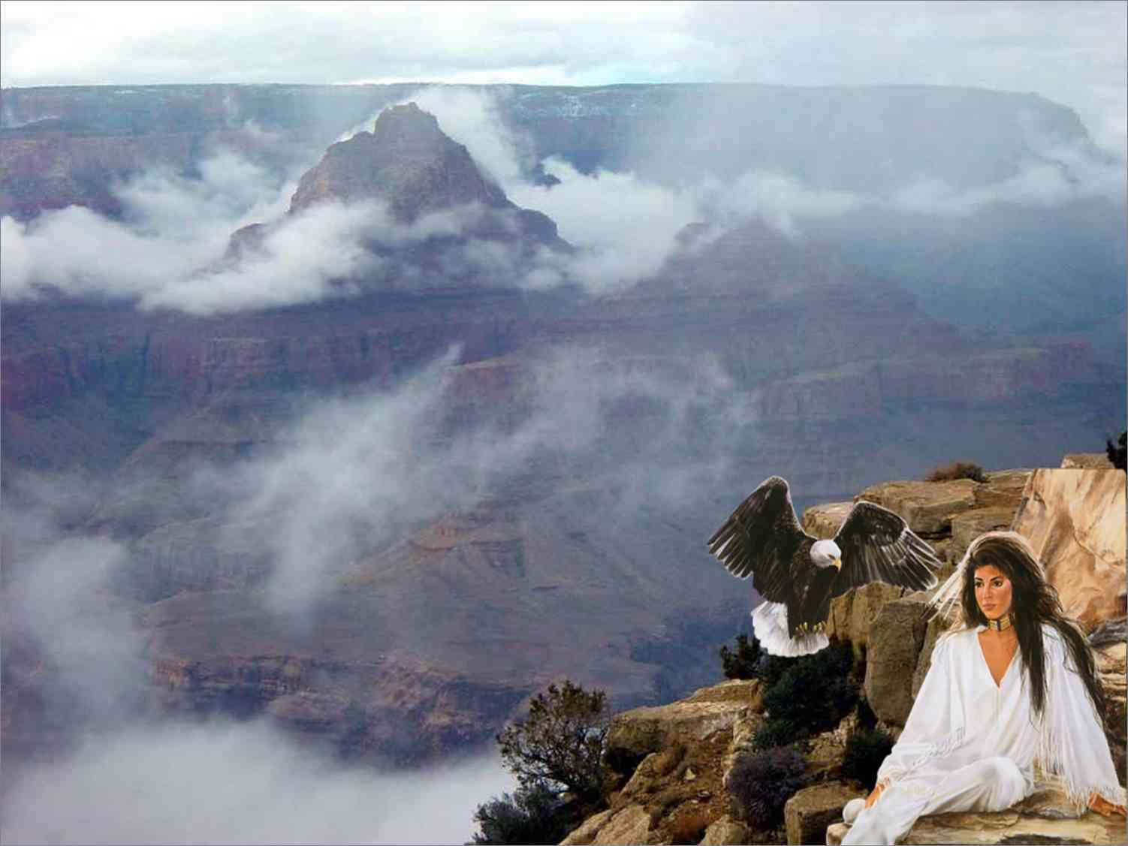

Slide 35
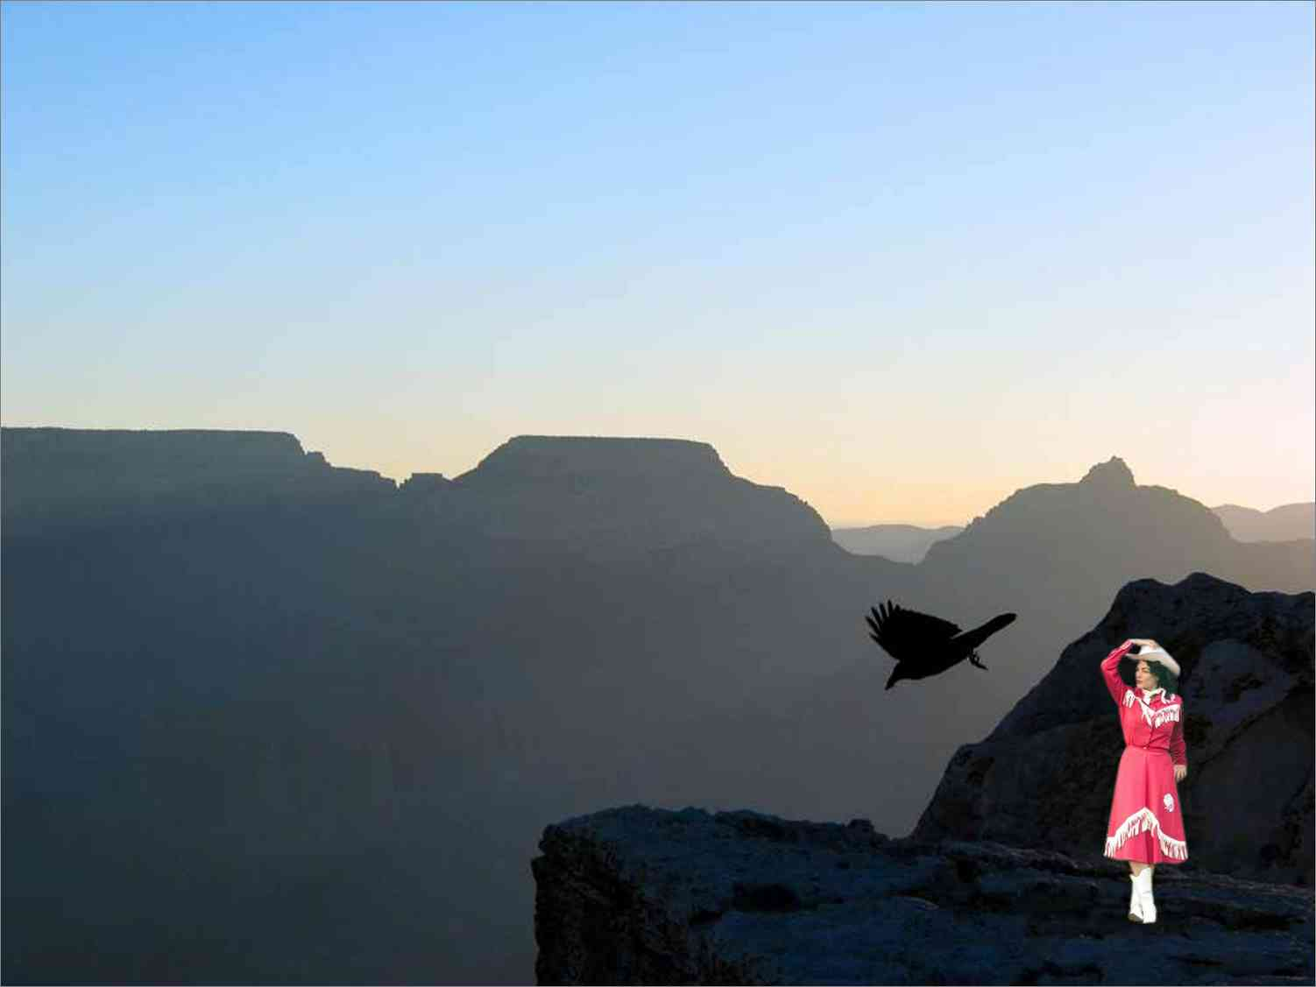
Fin
– musique Patsy Cline : The Wayward Wind

Slide 36







¿Te ha gustado?
Puedes ver más entrando
Aquí
Además puedes recibir powerpoints en tu correo electrónico suscribiéndote aquí:

